Slide 1
Nova
H8 Licht
Licht en kleur

Slide 2
H8 Licht
klokhuis

Slide 3
Licht bron
H8 Licht
Directe lichtbron geeft licht.
Natuurlijke lichtbron
Kunstmatige lichtbron (door mensen gemaakt)
Indirecte lichtbron zoals de maan geeft licht door reflectie (weerkaatsing). Als je de indirecte bron in een doosje doet is het donker.

Slide 4
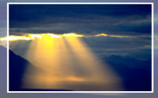
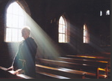
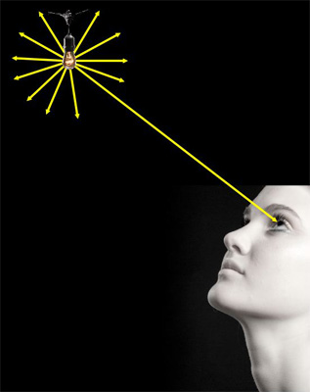
Verplaatsing licht
Licht verplaatst langs een rechte lijn.
Licht heeft geen medium nodig.

Slide 5
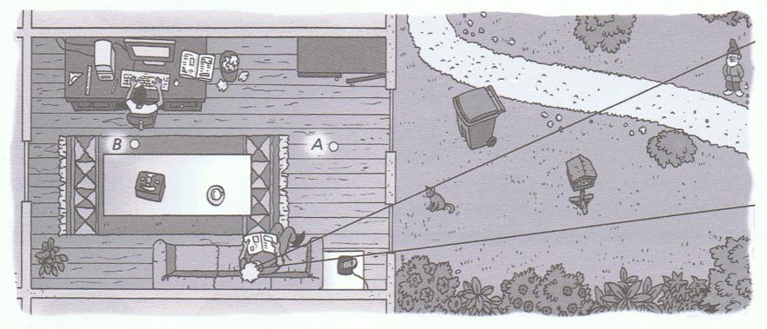
Lichtstraal tekenen

Slide 6
Lichtstraal tekenen
Recht lijn
Pijl er in voor de richting van het licht
In de wiskunde heet dit een kijklijn.
De buitenste lichtstraal noemen we randstraal.

Slide 7
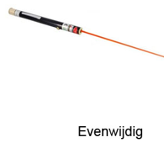
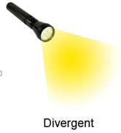
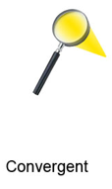
3 soorten lichtbundels
Ezelsbrug: Convergerend maakt connectie

Slide 8
Er bestaat niet zoiets als kleur wij leven in een kleurloze wereld.
Licht bestaat uit verschillende golven
die elk hun eigen kleurervaring
Kleur is een effect dat gevormd
wordt in onze ogen en hersenen
De wondere wereld van kleuren
Een banaan ziet geel omdat het
alle kleuren absorbeert met uitzondering
van de gele kleur die reflecteert naar ons oog.
Op dezelfde manier absorbeert
een kers alle kleuren met uitzondering
van de rode kleur.
Kleuren bestaan eigenlijk niet maar
hebben wel echt effect op ons
En vanille ijs reflecteert alle
kleuren omdat het wit is.
.

Slide 9
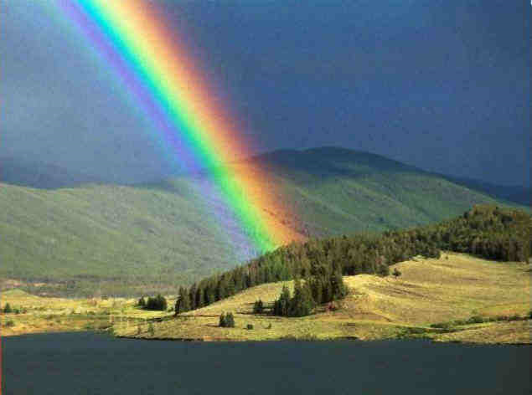
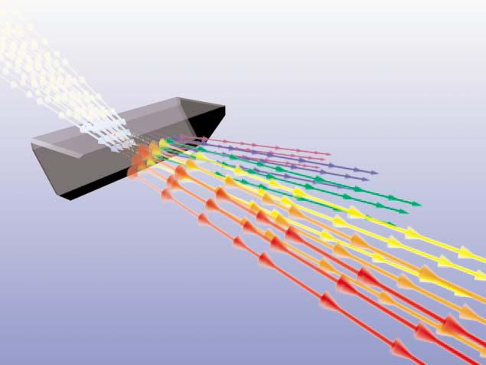
Wit licht / Zichtbaar licht
Wit licht is zichtbaar licht en bestaat uit kleuren.
Je kunt het zien bij de regenboog die ontstaat wanneer zonlicht door regendruppels schijnt
De regendruppel werkt als een prisma (driehoekig glas) en breekt het licht in stukjes

Slide 10
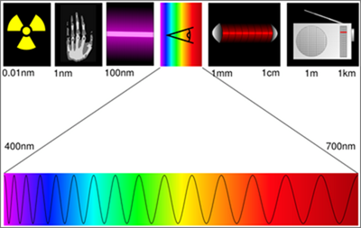
Licht Spectrum
Zichtbaar licht
Rood
Oranje
Geel
Groen
Blauw
Violet
R O G G B I V

Slide 11
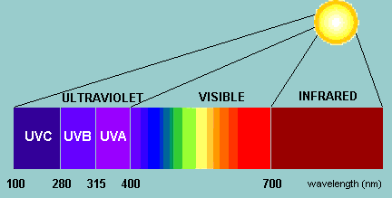
Zichtbaar- en onzichtbaarlicht

Slide 12
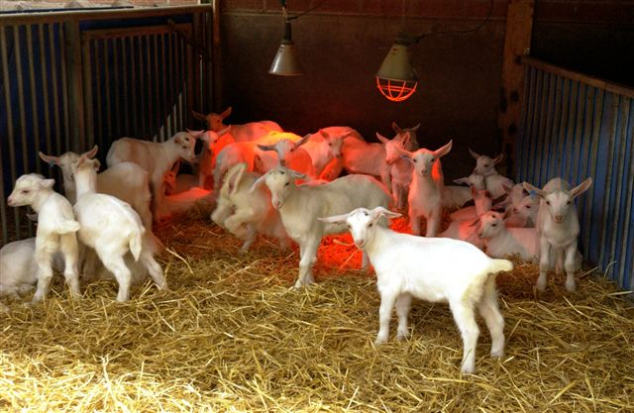
Onzichtbaar licht
UV Ultraviolet heeft een scheikundige werking. Zonnebank, Blacklight, controle lamp (geld).
IR Infrarood (warmtestraling) Afstandbediening, infraroodlamp voor spierpijn, nachtkijkers.

Slide 13
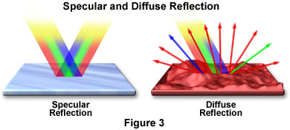
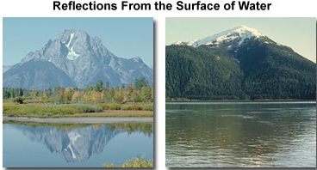
Reflectie

Slide 14
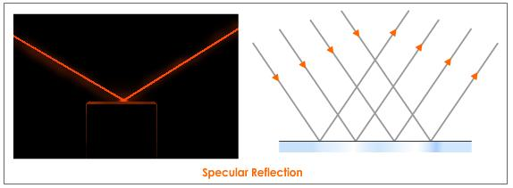
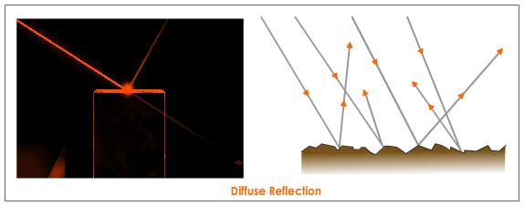
Licht en reflectie
Welke 2 soorten reflectie zijn er? Welke eigenschappen horen hier bij?
S
Spiegel reflectie (glad) Evenwijdige lichtstralen kaatsten
terug in dezelfde richting.
Diffuse weerkaatsing. (ruw) Evenwijdige lichtstralen kaatsten terug in verschillende richtingen.
D

Slide 15
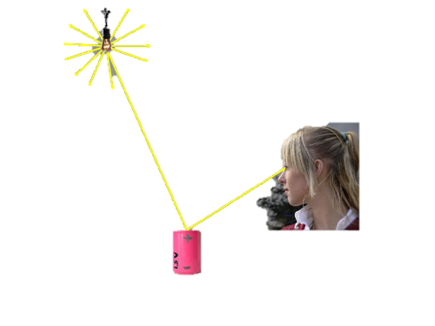
Reflecteren van kleuren
Wat reflecteren?
R
Reflecteren is terugkaatsen.
Wanneer treed het op? (2 situaties)
Een voorwerp reflecteert zijn eigen kleur.
K
Een wit voorwerp reflecteert alle kleuren.
W

Slide 16
Absorberen van kleuren
Wat is Absorberen?
Absorberen is opnemen Net als een spons met water.
De kleuren die het voorwerp niet heeft worden geabsorbeerd.
Zwart absorbeert alle kleuren
A
K
Wanneer treed het op? (Twee mogelijkheden)
Z

Slide 17
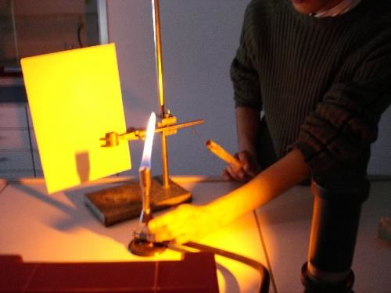
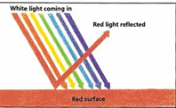
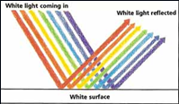
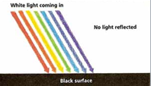
Kleuren zien
Een kleur reflecteert zijn eigen kleur.
Andere kleuren worden geabsorbeerd.
Wit reflecteert alle kleuren.
Zwart absorbeert alle kleuren.

Slide 18
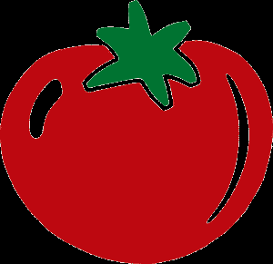
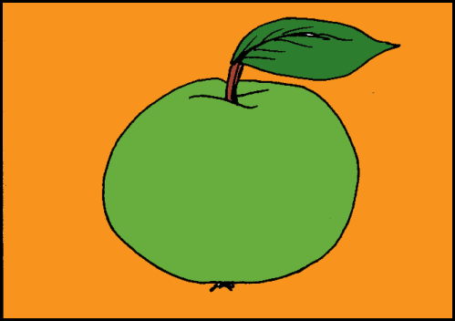
Kleuren zien
Een tomaat heeft van zichzelf geen kleur
In het donker is een tomaat zwart
Maar in wit licht...
Alleen het rode licht wordt gereflecteerd.
Een appel heeft van zichzelf geen kleur
In het donker is een appel zwart
Maar in wit licht...
Alleen het groene licht wordt gereflecteerd.

Slide 19
Voorwerpen bekijken in gekleurd licht
Een rood voorwerp reflecteert alleen rood licht
Elke andere kleur wordt geabsorbeerd
Als er nu eens geen rood licht is?
Stel we bekijken een groene appel in rood licht
Het rode licht word geabsorbeerd
Er komt geen licht van de appel in ons oog, dus.
ZWART

Slide 20
Maak de opgaven
H8 Licht
T
H
1 t/m 12
A
1 t/m 13
Opgave H
Opgave A

